Slide 1
AGEN-AGEN INFEKSIUS
Brigitta Ayu Dwi S.,M.Kep

Slide 2
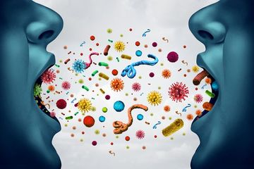

Slide 3

Materi
Agen-agen infeksius : virus, bakteri, jamur, parasit, riketsia dan clamidia
Patogenesis infeksi agen infeksius
Proses infeksi akibat agen infeksius
Faktor-faktor yang mempengaruhi transmisi agen infeksius

Slide 4
Infeksi
Penyakit infeksi merupakan salah satu masalah kesehatan yang dari waktu ke waktu terus berkembang. Infeksi merupakan penyakit yang dapat ditularkan dari suatu orang ke orang lain atau dari hewan ke manusia yang disebabkan oleh berbagai mikroorganisme : bakteri, virus, riketsia, jamur, dan protozoa. Organisme-organisme ini dapat menyerang seluruh tubuh atau Sebagian organ saja. Mikroorganisme dapat dihambat atau dirusak menggunakan antibiotik.

Slide 5
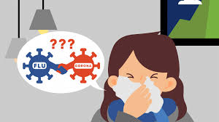

Slide 6
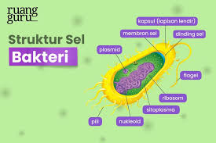

Slide 7
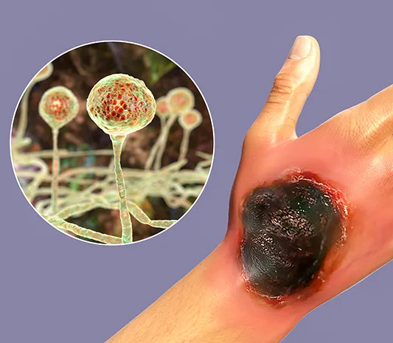

Slide 8
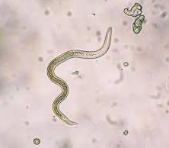

Slide 9
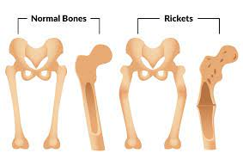

Slide 10
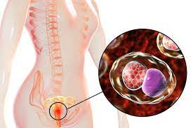

Slide 11
virus
Penyakit infeksi merupakan salah satu masalah Kesehatan yang dari waktu ke waktu terus berkembang. Infeksi merupakan penyakit yang dapat ditularkan dari suatu orang ke orang lain atau dari hewan ke manusia yang disebabkan oleh berbagai mikroorganisme : bakteri, virus, riketsia, jamur, dan protozoa. Organisme-organisme ini dapat menyerang seluruh tubuh atau Sebagian organ saja. Mikroorganisme dapat dihambat atau dirusak menggunakan antibiotik.

Slide 12
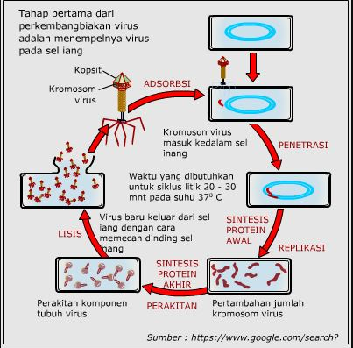
Proses Infeksi Virus

Slide 13
Infeksi virus
Proses infeksi virus pada sel dimulai dengan menempelnya virus infektif pada reseptor yang ada di permukaan sel. Ada tidaknya reseptor tersebut pada sel tertentu ditentukan oleh faktor genetik, tingkat diferensiasi sel dan lingkungan sel. Virus poliomielitis misalnya hanya mampu menginfeksi sel hewan primata. Tidak semua sel primata dapat terinfeksi, sel-sel ginjal dan sel-sel otak dapat terinfeksi sementara sel-sel epitel tidak.
Virus yang proses infeksinya mengubah tumbuh kembang sel sehingga sel tumbuh kembang berlebihan, pada keadaan terkhir seringkali proses infeksinya pada mas aawalnya tidak mengganggu fungsi-fungsi sel

Slide 14
Fase Fase Infeksi Secara Litik
Fase Absorpsi
Pada fase Absorpsi, fage melekat di bagian tertentu dari dinding sel bakteri dengan serabut ekornya. Daerah perlekatan itu disebut daerah reseptor, daerah ini khas bagi fage sehingga fage jenis lain tidak dapat melekat di tempat tersebut.
Fase Penetrasi
Meskipun tidak memilki enzim untuk metabolisme, bakteriofage memiliki enzim lisosom yang berfungsi merusak dinding sel bakteri. Setelah dinding sel bakteri terhidrolisi, maka DNA fage masuk ke dalam sel bakteri
Fase Replikasi dan Sintesis
Pada fase ini, fage merusak DNA bakteri dan menggunakannya sebagai bahan untuk replikasi dan sintesis. Pada fase replikasi, fage menyusun dan memperbanyak DNAnya. Pada fase sintesis, fage membentuk selubung-selubung protein (kapsid) baru. Bagian-bagian fage yang terdiri dari kepala, ekor dan serabut ekor telah terbentuk
Fase Perakitan
Komponen-komponen fage akan disusun membentuk fage baru yang lengkap dengan molekul DNA dan kapsidnya
Fase Pembebasan atau lisis
Setelah fage dewasa, sel bakteri akan pecah (lisis), sehingga fage yang baru akan keluar. Jumlah virus baru ini dapat mencapai 200 buah. Pembentukkan partikel bakteriofage melalui siklus litik ini memerlukan waktu 20 menit.

Slide 15
Fase Fase Infeksi Secara Lisogenik
Fase Absorpsi
Pada fase absrpsi dan infeksi peristiwa yang terjadi sama halnya dengan fase absropsi pada infeksi secara litik. Fage menempel di tempat yang tepat yang spesifik pada sel bakteri
Fase Penetrasi
Meskipun tidak memilki enzim untuk metabolisme, bakteriofage memiliki enzim lisosom yang berfungsi merusak dinding sel bakteri. Setelah dinding sel bakteri terhidrolisi, maka DNA fage masuk ke dalam sel bakteri
Fase penggabungan
DNA virus bergabung dengan DNA bakteri membentuk profage. Dalam bentuk profage, sebagian besar gen berada dalam fase tidak aktif, tetapi sedikitnya ada satu gen yang selalu aktif. Gen aktif berfungsi untuk mengkode protein reseptor yang berfungsi menjaga agar sebagian gen profage tidak aktif
Fase Replikasi
Saat profage akan bereplikasi, itu artinya DNA fage juga turut bereplikasi. Kemudian ketika bakteri membelah diri, bakteri menghasilkan dua sel anakan yang masing-masing mengandung profage. DNA fage (dalam profage) akan terus bertambah banyak jika sel bakteri terus menerus membelah. Bakteri lisogenik dapat diinduksi untuk mengaktifkan profagenya. Pengaktifan ini mengakibatkan terjadinya siklus litik.

Slide 16
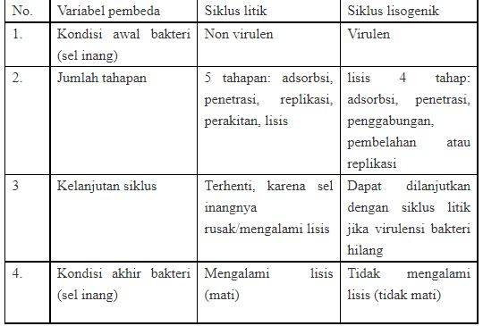
Perbedaan Siklus Litik dan Lisogenik

Slide 17
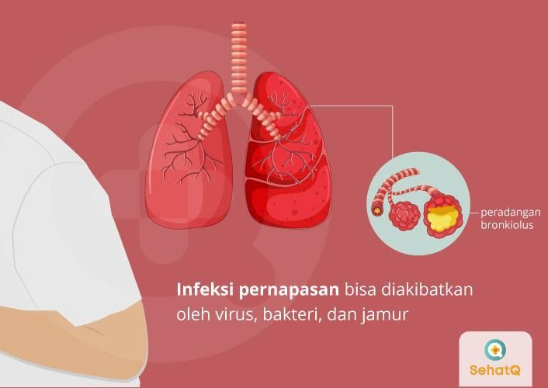
Infeksi Pernapasan
Banyak virus penyebab penyakit seperti, virus influenza, parainfluenza, virus rubeola dan coronavirus (bersifat setempat). Gejala ditempat lain seperti virus variola, virus varicella bahkan ada yang bersifat tumorik seperti virus papilloma. Pada influenza, proses infeksinya dimulai dari virus yang masuk harus berhadapan dengan Ig A yang mampu menetralisir dan glikoprotein yang mampu menghambat perlekatan virus pada reseptornya Virus-virus yang mampu melampauinya akan berkembangbika pada sel dan merusaknya. Virus-virus yang baru dilepaskan selanjutnya menyerang sel epitel lainnya. Penyebaran ini dibantu cairan transudat. Proses kematian sel menyebabkan saluran napas menjadi lebih rentan terhadap infeksi bakterial.

Slide 18
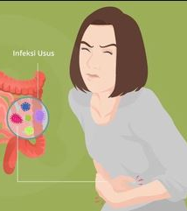
Infeksi Pencernaan
Hanya virus tak berselubung yang masih infektif setelah lewat cairan empedu dan lambung. Virus tersebut hanya menyebabkan penyakit setempat seperti; rotavirus, Norwalk agent, Hawaii agent, pararotavirus. Adapula yang menyebar ketempat lain seperti virus hepatitis dan virus imunodifisiensi manusia. Pada kasus infeksi rotavius, gejala timbul akibat kerusakan sel-sel velii. Akibat kerusakan tersebut terjadi defisiensi enzim-enzim penting seperti disakarida dan gangguan absorpsi garam-garam dan air.

Slide 19
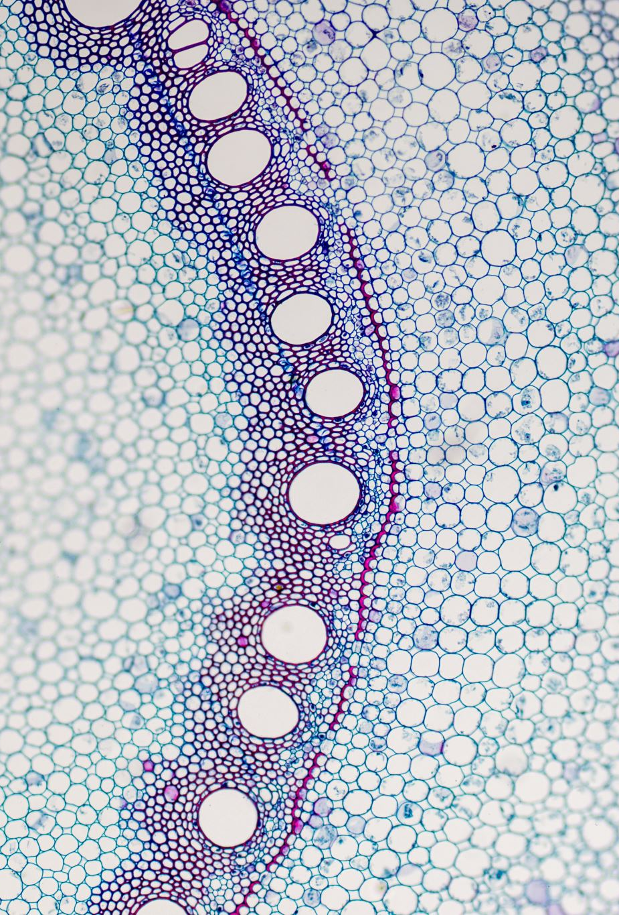
bakteri
Bakteri adalah salah satu golongan organisme prokariotik (tidak memiliki selubung inti). Bakteri sebagai makhluk hidup tentu memiliki informasi genetik berupa DNA, tapi tidak terlokalisasi dalam tempat khusus (nucleus) dan tidak ada membrane inti. Bentuk DNA bakteri adalah sirkuler, Panjang dan biasa disebut nukleoi. Pada DNA bakteri tidak mempunyai intron dan hanya tersusun atas akson saja. Bakteri juga memiliki DNA ekstrakromosomal yang tergabung menjadi plasmid yang berbentuk kecil dan sirkuler.

Slide 20
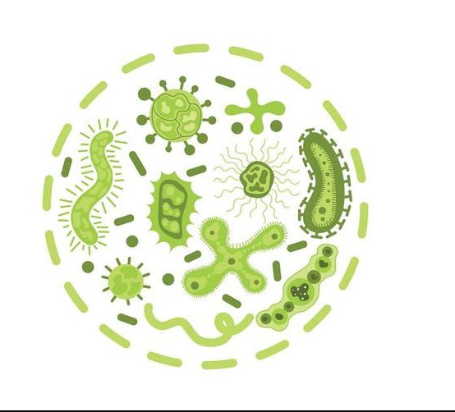
Infeksi bakteri
Proses infeksi bakteri dimulai dari, dimana suatu bakteri harus menempel dan melekat pada sel inang biasanya pada sel epitel. Setelah bakteri mempunyai kedudukan yang tetap untuk menginfeksi, mereka mulai memperbanyak diri dan menyebar secara langsung melalui jaringan atau melalui sistem limfatik ke aliran darah. Infeksi ini (bakteremia) dapat berlangsung sementara atupun menetap. Bakteremia mempunyai kesempatan untuk menyebar ke dalam tubuh serta mencapai jaringan yang cocok untuk memperbanyak diri.

Slide 21
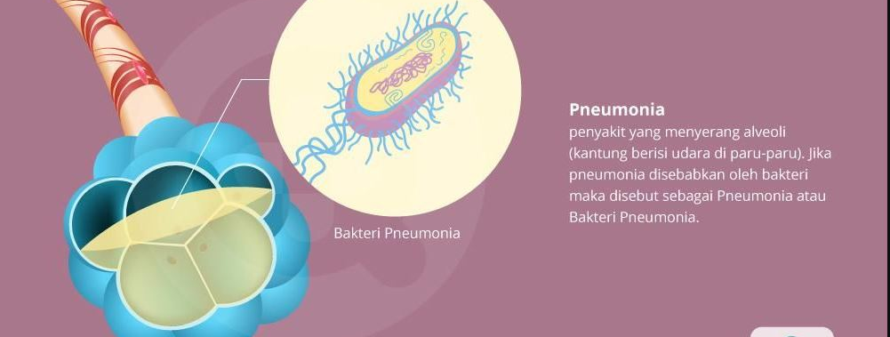
Bakteri Pneumonia
Pneumococcal pneumonia adalah contoh infeksi S. Pneumoniae dapat dibiakkan dari nasofaring 5-40 %orang sehat. Kadang pneumococcus dari nasofaring diaspirasi ke dalam paru-paru : aspirasi yang paling sering terjadi pada orang yang lemah seperti pada orang yang koma, dimana refleks batuk yang normal hilang. Infeksi berkembang pada rongga udara terminal paru-paru pada seseorang yang tidak mempunyai antibodi pelindung melawan pneumococcus yang memiliki tipe polisakarida kapsul. Multiplikasi pneumococci bersama dengan inflamasi (keradangan) akan menimbulkan pneumonia. Pneumococci dapat menyebar sehingga menyebabkan infeksi sekunder (misal cairan cerebrospinal, katup jantung, ruang persendian). Komplikasi utama dari pneumococcal pneumonia adalah miningitis, endocarditis dan septic arthritis.

Slide 22
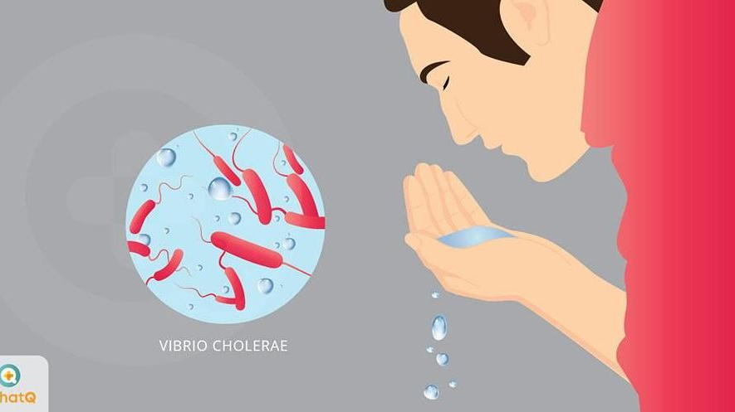
Infeksi Kolera
Proses infeksi pada kolera meliputi ingesti vibrio cholerae, atraksi khemotaktik bakteri pada epitelium usus, motilitas bakteri dengan flagellum polar tunggal, dan penetrasi lapisan mukus pada permukaan intensial. V. Cholerae tetap tinggal pada permukaan sel epitel dengan diperantai oleh pili dan kemungkinan oleh adhesi lain. Prosuksi toksin kolera mengakibatkan terjadinya aliran kllorida dan air ke dalam lumen usus, menyebabkan diare dan ketidakseimbangan elektrolit.

Slide 23
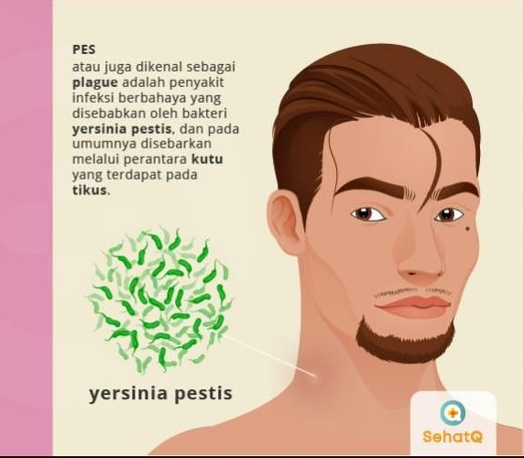
Infeksi PES
Yersinia pestis adalah bakteri intrasel Gram-negatif- kultatif yang ditularkan oleh gigitan fleabites atau aerosol dan menyebabkan infeksi sistemik yang sangat invasif dan sering mematikan, disebut pes. Pes menyebabkan Pes dapat ditemui di seluruh dunia, terutama di benua Afrika. Sebagian besar penderita pes merupakan penduduk desa, lebih banyak ditemui pada laki – laki, dan dapat terjadi pada semua umur. Pes disebabkan oleh infeksi bakteri Yersinia pestis.
Bakteri ini pada awalnya menginfeksi kutu. Ketika kutu menggigit tikus, maka tikus tersebut akan terinfeksi bakteri pes. Dengan demikian, jika kutu lain menggigit tikus sakit tersebut, maka kutu tersebut juga akan terinfeksi. Jika kutu – kutu ini menggigit manusia, maka bakteri dalam tubuh kutu akan masuk ke dalam tubuh manusia, mengikuti aliran getah bening dan menyebar melalui sirkulasi darah. Di kelenjar getah bening, bakteri ini menimbulkan reaksi radang berupa bengkak, kemerahan dan nanah.
Bakteri ini kemudian menyebar melalaui aliran darah ke organ-organ lain seperti limpa, paru-paru, hati, ginjal dan otak. Ketika sampai paru-paru, bakteri ini dapat menyebabkan radang (pneumonia) dan dapat menularkan penyakit kepada orang lain melalui batuk atau bersin. Bakteri yang dibatukkan dapat bertahan di udara dan dapat terhirup oleh orang lain. Pes tidak hanya dapat menginfeksi tikus, namun juga bisa menginfeksi kucing, anjing, dan tupai.

Slide 24
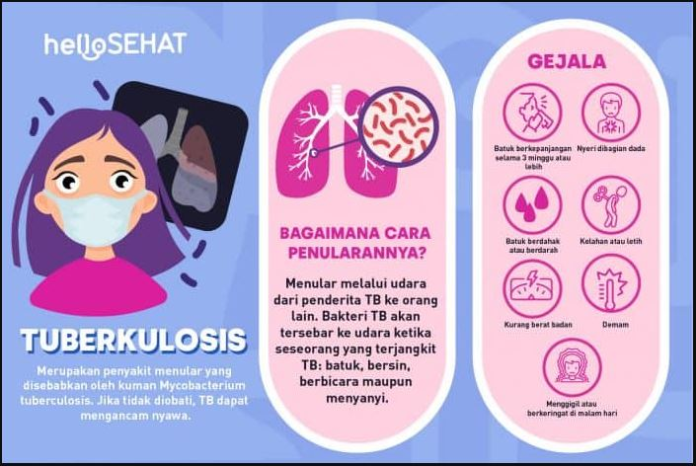
Infeksi Mikobakteri
Bakteri dalam genus Mycobacterium adalah bakteri berbentuk batang langsing aerob yang tumbuh membentuk rantai lurus atau bercabang. Mycobacterium memiliki dinding sel berlemak yang terdiri atas asam mikolat yang menyebabkan kuman ini tahan asam, yang membuat bakteri ini asam dan alkohol. Mikobakteri memberi hasil positif lemah pada warna garam.

Slide 25
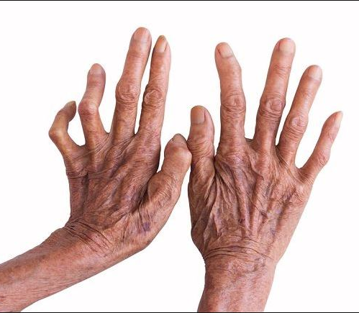
Infeksi kusta
Kusta, atau lepra atau penyakit Hensen, adalah infeksi progresif lambat akibat Mycobacterium leprae, yang mengenai kulit dan saraf perifer serta menyebabkan deformitas. M. leprae yang terhirup, seperti M. tuberculosis, diserap oleh makrofag alveolus dan menyebar melalui darah, tetapi tumbuh di jaringan yang relatif dingin di kulit dan ekstremitas. Meskipun tidak mudah menular, kusta tetap menyebabkan endemi pada sekitar 10 sampai 15 juta orang yang tinggal di negara miskin di daerah tropis.
Kusta memiliki dua pola penyakit yang mencolok. Pasien dengan bentuk yang lebih ringan, kusta tuberkuloid,memperlihatkan lesi kulit kering berskuama yang mengalami penurunan sensibilitas. Pasien ini sering memperlihatkan keterlibatan saraf perifer besar yang asimetris. Bentuk kusta yang lebih berat, kusta lepromatosa, menyebabkan pembentukkan nodul dan penebalan kulit yang simetris. Bentuk ini juga disebut sebagai Ikusta lempromatosa, menyebabkan pembentukkan nodul dan penebalan kulit yang simetris.

Slide 26
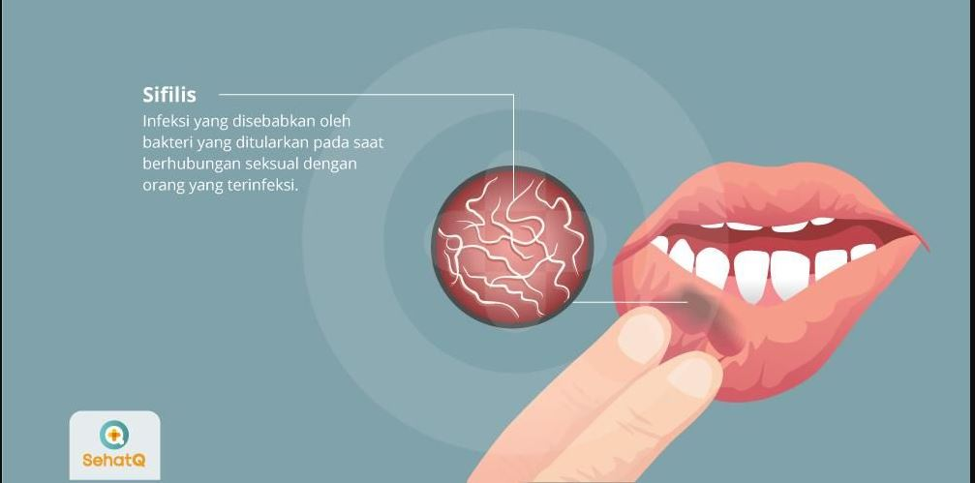
Infeksi sifilis
Sifilis, atau dikenal juga dengan raja singa, adalah penyakit infeksi menular seksual yang bersifat kronis. Sifilis disebabkan oleh Treponema pallidum. Sifilis dapat menyerang organ-organ dalam tubuh seperti jantung, otak dan susunan saraf. Penyakit sifilis dapat menyerang laki-laki maupun wanita, dan segala usia.
Penyakit sifilis disebabkan oleh bakteri Treponema pallidum. Penyebaran penyakit terjadi melalui sentuhan langsung dengan luka yang mengandung Treponema pallidum, seperti melalui hubungan seksual yang tidak aman ataupun kontak fisik lainnya, seperti menyentuh luka pada penderita sifilis atau menggunakan pakaian bergantian tanpa dicuci terlebih dahulu.
Hubungan seksual tidak aman yang dimaksud seperti berhubungan dengan PSK (Pekerja Seks Komersil) yang sudah terlebih dahulu terinfeksi, atau berganti-ganti pasangan seksual. Hubungan seksual yang dimaksud tidak hanya lewat vagina, namun juga bisa melalui mulut, anus, ataupun jari. Berciuman juga dapat menularkan sifilis bila pada kedua pasangan terdapat luka pada mulutnya dan salah satunya sudah terinfeksi sifilis. Tanpa hubungan seksualpun, penyakit sifilis dapat menular melalui kontak dengan benda yang terkontaminasi dengan bakteri sifilis.
Sifilis dapat ditularkan langsung dari ibu yang sedang hamil ke janin yang dikandungnya, namun sifilis bukanlah penyakit keturunan. Sifilis dapat menular juga melalui transfusi darah yang tidak steril.

Slide 27
jamur
Istilah jamur berasal dari Bahasa Yunani, yaitu fungus (mushroom) yang berarti tumbuh dengan subur. Istilah ini selanjutnya ditujukan kepada jamur yang memiliki tubuh buah serta tumbuh atau muncul di atas tanah atau pepohonan.
Organisme yang disebut jamur bersifat heterotroph, dinding sel spora mengandung kitin, tidak berplastid, tidak berfotosintesis, tidak bersifat fagotrof, umumnya memiliki hifa yang berdinding yang dapat berinti banyak (multinukleat), dan memperoleh nutrient dengan cara absorpsi.

Slide 28
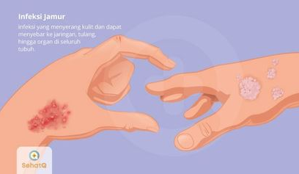
Infeksi jamur
Pada keadaan normal kulit memiliki daya tangkis yang baik terhadap kuman dan jamur karena adanya lapisan lemak pelindung dan terdapatnya flora bakteri yang memelihara suatu keseimbangan biologis. Akan tetapi bila lapisan pelindung tersebut rusak atau keseimbangan mikroorganisme terganggu, maka spora-spora dan fungi dapat dengan mudah mengakibatkan infeksi. Terutama pada kulit yang lembab, misalnya tidak dikeringkan dengan baik setelah mandi, karena keringat, dan menggunakan sepatu tertutup.Penularan terjadi oleh spora-spora yang dilepaskan penderita mikosisbersamaan dengan serpihan kulit. Spora ini terdapat dimana-mana, seperti di tanah, debu rumah dan juga di udara, di lingkungan yang panas dan lembab, dan di tempat dimana banyak orang berjalan tanpa alas kaki, infeksi dengan spora paling sering terjadi misalnya di kolam renang, spa, ruang olahraga, kamar ganti pakaian, dan kamar mandi.
Kulit manusia memiliki lapisan pelindung yang terdapat flora bakteri, lapisan tersebut dalam keadaan normal dapat memelihara dan menjaga keseimbangan biologis kulit yang menyebabkan kulit memiliki daya tangkis terhadap jamur dan kuman.
Pada keadaan normal kulit memiliki daya tangkis yang baik terhadap kuman dan jamur karena adanya lapisan lemak pelindung dan terdapatnya flora bakteri yang memelihara suatu keseimbangan biologis. Akan tetapi bila lapisan pelindung tersebut rusak atau keseimbangan mikroorganisme terganggu, maka spora-spora dan fungi dapat dengan mudah mengakibatkan infeksi. Terutama pada kulit yang lembab, misalnya tidak dikeringkan dengan baik setelah mandi, karena keringat, dan menggunakan sepatu tertutup.Penularan terjadi oleh spora-spora yang dilepaskan penderita mikosisbersamaan dengan serpihan kulit. Spora ini terdapat dimana-mana, seperti di tanah, debu rumah dan juga di udara, di lingkungan yang panas dan lembab, dan di tempat dimana banyak orang berjalan tanpa alas kaki, infeksi dengan spora paling sering terjadi misalnya di kolam renang, spa, ruang olahraga, kamar ganti pakaian, dan kamar mandi.
Kulit manusia memiliki lapisan pelindung yang terdapat flora bakteri, lapisan tersebut dalam keadaan normal dapat memelihara dan menjaga keseimbangan biologis kulit yang menyebabkan kulit memiliki daya tangkis terhadap jamur dan kuman.

Slide 29
parasit
Parasit berasal dari kata “parasitus” (Latin) = “Parasitosis”, yang artinya seseorang yang makan semeja. Mengandung maksud seseorang yang ikut makan makanan orang lain tanpa seijin orang yang memiliki makanan tersebut. Jadi parasit adalah organisme yang selama atau Sebagian hayatnya hidup pada atau di dalam tubuh organisme lain, dimana parasite tersebut mendapat makanan tanpa ada kompensasi apapun untuk hidupnya.

Slide 30
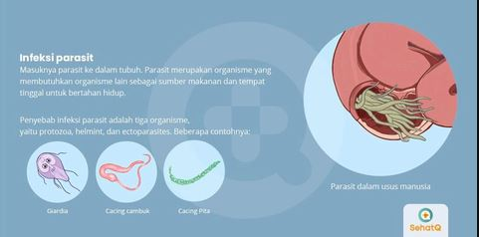
Infeksi parasit
Penularan penyakit parasitik terjadi karena stadium infektif berpindah dari satu hospes ke hospes yg lain. Parasit menginvasi imunitas protektif dengan mengurangi imunogenisitas dan menghambat respon imun host:
1. Parasit mengubah permukaan antigen mereka selama siklus hidup dalam host vertebrata
2. Menjadi resisten terhadap mekanisme efektor imun selama berada dalam host
3. Parasit protozoa dapat bersembunyi dari sistem imun dengan hidup di dalam sel host atau membentuk kista yang resisten terhadap efektor imun. Dan kemudian parasit menyembunyikan mantel antigeniknya secara spontan ataupun setelah terikat pada antibodi spesifik.
4. Lalu parasit menghambat respon imun dengan berbagai mekanisme untuk masing-masing parasit.

Slide 31
riketsia
Rickettsia adalah genus bakteri gram-negatif yang bersifat parasit intraselular obligat, dan dapat menyebabkan penyakit Rickettsia. Metode perkembangan Rickettsia dalam embrio ayam ditemukan oleh Ernest William Goodpasture dan koleganya di Universitas Vanderbilt pada tahun 1930-an.

Slide 32
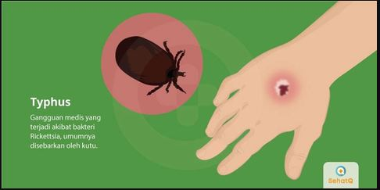
Infeksi Riketsia
Rickettsiiosis ditularkan melalui gigitan serangga pada kulit, hanya penyebab Q fever yang ditularkan leawat udara (air borne),sehingga pada penyakit ini tidak ditemukan kelainan kulit. Beberapa jenis mamalia dan athropoda merupakan hospes alam untuk rickettsia, bahkan yang terakhir dapat bertindak sebagai vektor dan resevoir. Infeksi pada manusia hanya bersifat insidentil, kecuali pada tifus epidemik yang vektor utamanya kutu manusia juga, yaitu Pediculus vestimenti.

Slide 33
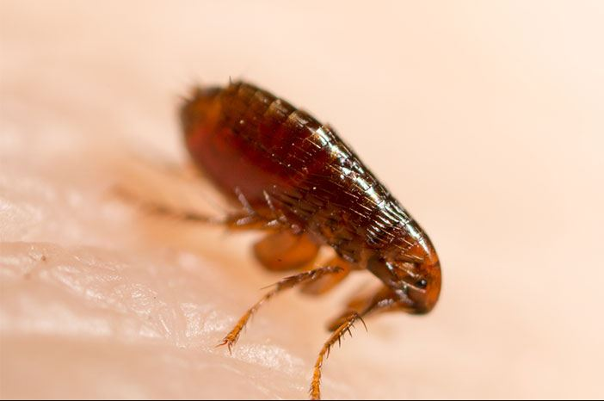

Tahap infeksi riketsia
Riketsia typhi memperoleh bahan makanan dari darah yang diambil dari spesies inang lalu masuk dan tumbuh didalam sel epitel usus dari kutu dan keluar bersama dengan tinja yang dikeluarkan kutu
01
Riketsia typhi yang beradapada tinja dari kutu tersebut menjangkiti tikus dan manusia melalui inokulasi intrakutan dengan penggarukan kulit, atau perpindahan oleh jari kedalam membran lendir.
02
Riketsia typhi tidak menyebar secara efektif ke sel-sel lainnya sampai pembelahan binernya telah selesai, yang pada akhirnya membuat sel inang retak dan pecah serta membebaskan sejumlah besar riketsia typhi.
03
Penggandaan diri inilah yang menyebabkan kehancuran sel endothelial yang selanjutnya mengakibatkan kerusakan organ, jaringan, dan kehilangan darah.

Slide 34
clamidia
Clamidia adalah bakteri yang umum ditularkan melalui infeksi menular seksual. Infeksi ini menulari Wanita dan pria, termasuk pria yang berhubungan seksual dengan pria. Pada Wanita, bakteri ini menyababkan infeksi pada serviks dan pada pria menyebabkan infeksi pada uretra. Walaupun jarang terjadi, tetapi Clamidia dapat menginfeksi anus dan menyebabkan conjunctivitis (inflamasi pada mata).

Slide 35
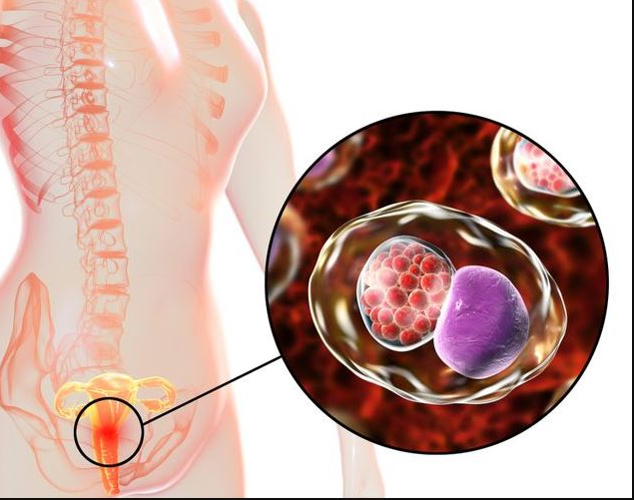
Infeksi klamida
Infeksi kronik klamidia dapat memicu kerusakan tuba

Slide 36
penyebab infeksi klamida
1. Badan elementer Klamidia trakomatis yang terdapat pada semen pria yang terinfeksi menularkan ke perempuan pasangan seksualnya.
2. Klamidia naik ke traktus reproduksi wanita dan menginfeksi sel epitel padatuba falopii.
3. Didalam sel badan elementer berubah menjadi badan retikulat dan mulai untuk bereplikasi.
4. Jalur apoptosis dihambat,yang menyebabkan sel yang terinfeksi dapat bertahan.
5. .Ketika jumlah badan elementer mencapai tingkat densitas tertentu, maka badan elementer tersebut akan terlepas darisel epitel dan menginfeksi sel disebelahnya.
6. Badan elementer ekstaseluler akan mengaktivasi sistem imun berupa dipro
duksinya dan sitokin-sitokin proinflamasi lainnya.
7. Respon imun akan menurunkan jumlah badan elementer dan menghambat replikasi intraseluler dari badan retikulat.
8. Interupsi replikasi badan retikulat menyebabkan klamidia tetap ada dalam bentuk intaseluler sehingga dapat menimbulkan respon imun yang bersifat destrruksif. Pada bentuk persisten ini, potein-60 (CHSP60) dilepaskan, yang dapat menyebabkan respon inflamasi.
9. Ketika jumlah badan elementer berada di bawah kadar kritis tertentu
maka aktivasi sistem imun berhenti dan replikasi badan retikulat mulai kembali.
10. Perubahan siklus infeksi badan elementer dengan destruksi dari sel epitel baru dan persisten dalam intaseluler dengan pelepasan CHSP60 menyebabkan pembentukkan jaringan parut dan merusak patensi tuba falopii.

Slide 37
Faktor-faktor yang mempengaruhi transmisi agen infeksius

Slide 38
Faktor Yang Mempengaruhi Infeksi
Faktor intrinsik: seperti umur, jenis kelamin, kondisi umum, resiko terapi, adanya penyakit lain, tingkat pendidikan dan lamanya masa kerja
Faktor ekstrinsik: seperti dokter, perawat, penderita lain, bangsal / lingkungan, peralatan, material medis, pengunjung/keluarga, makanan dan minuman.
Faktor keperawatan: lamanya hari perawatan, menurunnya standar perawatan, dan padatnya penderita
Faktor mikroba patogen: kemampuan invasi / merusak jaringan, dan lamanya paparan

Slide 39
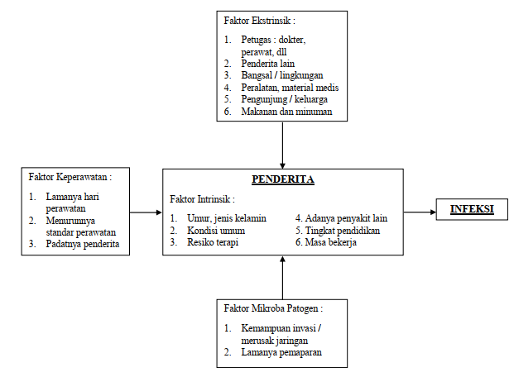

Slide 40
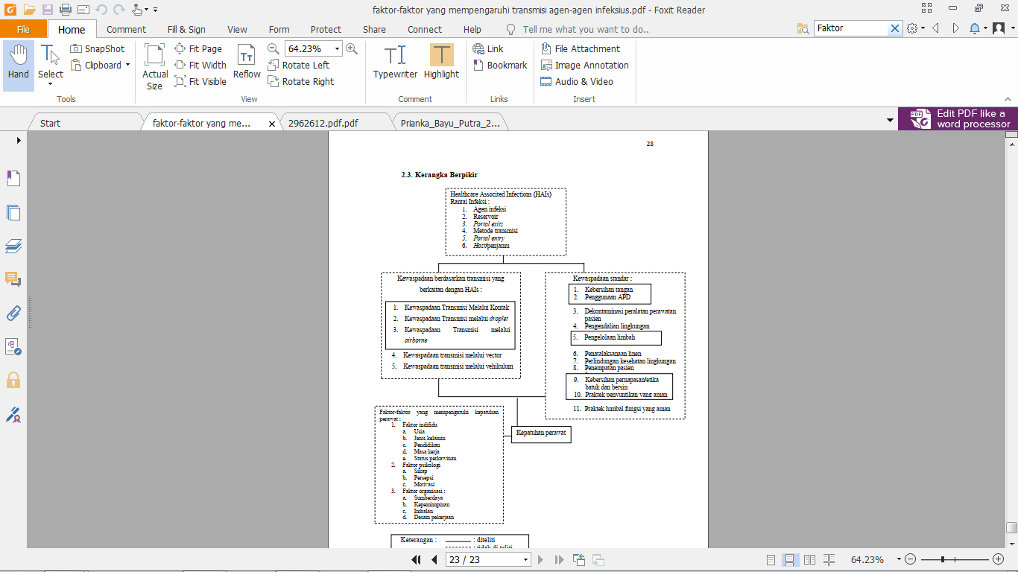

Slide 41
TERIMAKASIH

